Slide 1

Guía de usuario para la revisión y aprobación de registros incluidos en
Lista de Educaciones de Persona
Programa Desarrollo de Recursos Humanos
Comisión Técnica PGE
Octubre, 2021

Slide 2
Lista de Educaciones de Persona
    Educación formal: incluir los títulos de primaria, secundaria, formaciones técnicas, parauniversitaria y universitaria.
    Educación no formal: incluir aquellos títulos de capacitación recibida mediante cursos, talleres, congresos, convivios, entre otros, siempre y cuando corresponda a la modalidad de participación o aprovechamiento y adjuntar la imagen del título escaneado y los contenidos del curso. Para evaluación de atestados solo se reconocerá aquella capacitación que detalle la cantidad de horas. Aquellos títulos de cursos que no incluyan el número de horas deben adjuntar certificación que detalle dicha información.
    Nota aclaratoria: Los títulos asociados a la educación formal que hayan sido emitidos en el extranjero, deben estar debidamente reconocidos y equiparados.

Slide 3
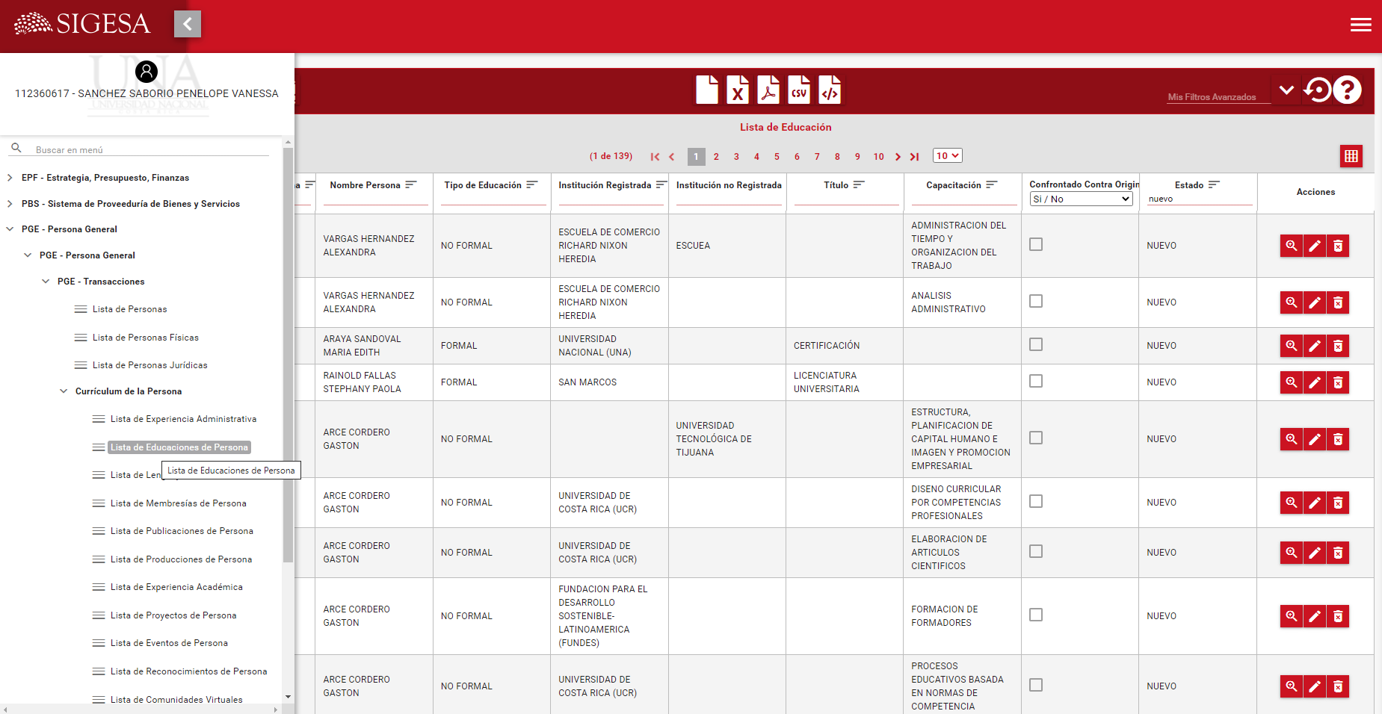
Para ingresar a Lista de Educaciones de Persona, ir a las pestañas 1, 2, 3, 4 y 5
1
APELLIDO APELLIDO
NOMBRE
2
3
APELLIDO APELLIDO
NOMBRE
APELLIDO APELLIDO
NOMBRE
4
APELLIDO APELLIDO
NOMBRE
5
APELLIDO APELLIDO
NOMBRE
APELLIDO APELLIDO
NOMBRE
APELLIDO APELLIDO
NOMBRE
APELLIDO APELLIDO
NOMBRE
APELLIDO APELLIDO
NOMBRE

Slide 4
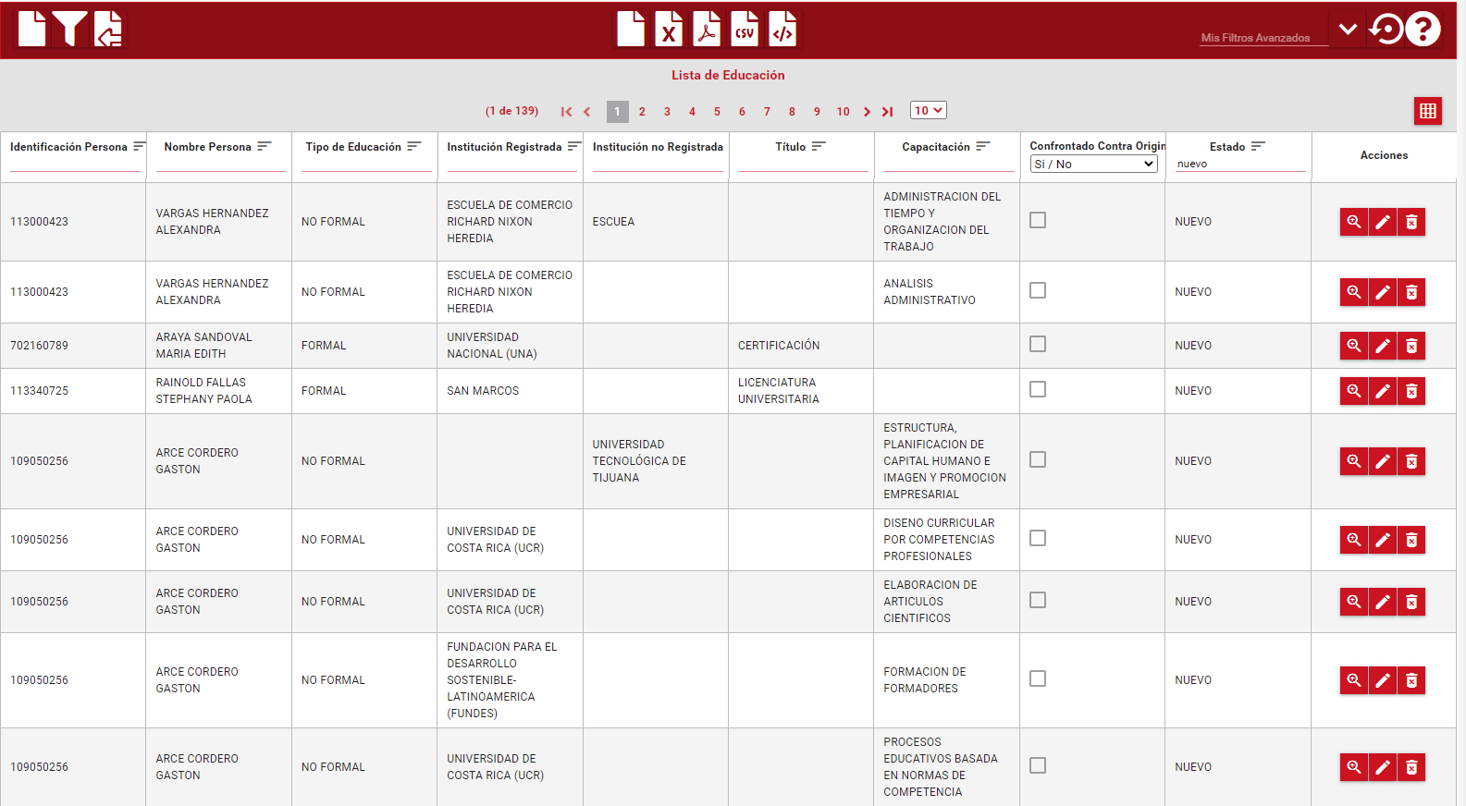
Buscar a la persona funcionaria por nombre o número de identificación y presionar “ENTER” para que se cargue la información.
6
Buscar a la persona funcionaria por nombre o número de identificación y presionar “ENTER” para que se cargue la información.
123456789 APELLIDO APELLIDO
NOMBRE
7
Seleccionar el registro a aprobar el cual debe estar en estado "NUEVO" y presionar el ícono de editar
123456789 APELLIDO APELLIDO
NOMBRE
123456789 APELLIDO APELLIDO
NOMBRE
123456789 APELLIDO APELLIDO
NOMBRE
123456789 APELLIDO APELLIDO
NOMBRE
123456789 APELLIDO APELLIDO
NOMBRE
123456789 APELLIDO APELLIDO
NOMBRE
123456789 APELLIDO APELLIDO
NOMBRE
123456789 APELLIDO APELLIDO
NOMBRE

Slide 5
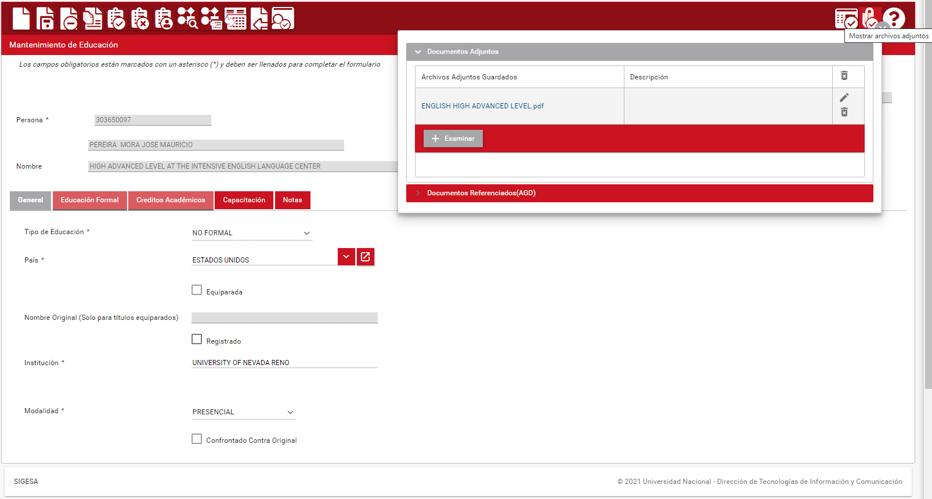
8
Dar clic en el ícono de “anexar”
9
123456789
APELLIDO APELLIDO NOMBRE
NOMBRE DEL TÍTULO
Se le despliega esta pantalla. Escoja el documento a revisar, dar clic en “examinar” y luego “abrir” para descargar el archivo adjunto y confrontarlo contra el documento presentado en forma física o digital. Repita los pasos si hay más de un archivo anexado.
Confronta los documentos colgados en el módulo informático contra los documentos físicos con firma rúbrica (manuscrita) presentados en la cita. Se aclara que un documento escaneado no es un documento firmado digitalmente.
Asimismo, verifica la legalidad de los documentos digitales colgados por el personal universitario en la pantalla “currículum de persona”, mediante el código de barras, código QR u otro código de verificación indicado por el ente emisor, o bien mediante la firma digital certificada o sello digital institucional que se pueden validar en la página del BCCR en la siguiente dirección electrónica: https://www.centraldirecto.fi.cr/Sitio/FVA_ValidarDocumentoPublico/ValidarDocumentoPublico, o en nuestro sistema de información institucional (AGDe), descargando el documento de SIGESA y subiéndolo a “Mis ficheros” (borrar después de la verificación). En caso que no se pueda verificar en AGDe se puede usar Adobe Acrobat Reader, como se muestra en la diapositiva siguiente:
10

Slide 6
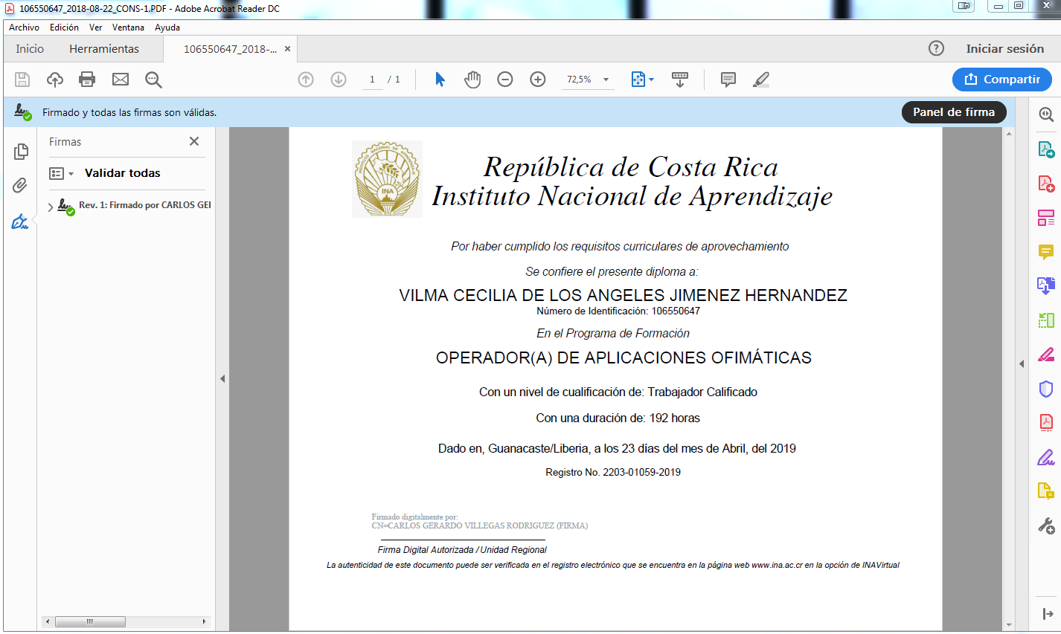
Verificación de firma digital en Adobe Acrobat:
2
1
Los certificados del Adobe deben estar instalados para poder verificar las firmas.
APELLIDO APELLIDO NOMBRE
123456789

Slide 7

  11. En caso de que se imposibilite verificar la legalidad en los medios indicados anteriormente, debe solicitar a la persona funcionaria interesada presentar documentación adicional expedida por el ente emisor donde se pueda verificar su validez.
Los certificados digitales no deben imprimirse.

Slide 8
Importante:
  12. Verifica que los documentos extendidos, tanto con firma rúbrica (manuscrita) como con firma digital certificada, posean al menos:
  Nombre del ente emisor;
  Membrete, logotipo o sello del ente emisor;
  Nombre y apellidos de la persona funcionaria;
  Nombre de la actividad formativa (en caso de educación no formal)
  Nombre del grado académico, carrera y énfasis, según corresponda (en caso de educación formal);
  Fecha
  Firma del ente emisor o código de verificación;
  y cualquier otra información solicitada en cada una de las listas, la cual deberá coincidir integralmente con la digitada en el módulo informático.
  Se les comparte lo externado por la Oficina de Asesoría Jurídica en el criterio jurídico UNA-AJ-DICT-127-2021 del 15 de marzo del 2021, sobre la validez de los documentos con firma manuscrita y digital, disponible en el siguiente enlace: https://agd.una.ac.cr/share/s/hL4ljqBKSlSnS_Jf-YyR2A.

Slide 9
Importante:
  Para el caso de los títulos de capacitación recibida (educación no formal), se aclara que si la persona funcionaria requiere someterlo a reconocimiento en carrera administrativa o carrera académica y/o evaluación en procesos concursales, dicho documento deberá indicar la cantidad de horas, o en su defecto, adjuntar certificación que detalle dicha información.
  Además, el título de capacitación recibida debe indicar la modalidad de “aprovechamiento” o “participación”, caso contrario, se entenderá la modalidad de participación igualmente cuando se indica la modalidad de “asistencia”. Si el documento indica adicionalmente la calificación obtenida y contenido del curso se entenderá la modalidad de aprovechamiento.
  Si el título no indica los contenidos del curso, la persona funcionaria deberá anexar documentación adicional que lo detalle para su revisión y aprobación.

Slide 10
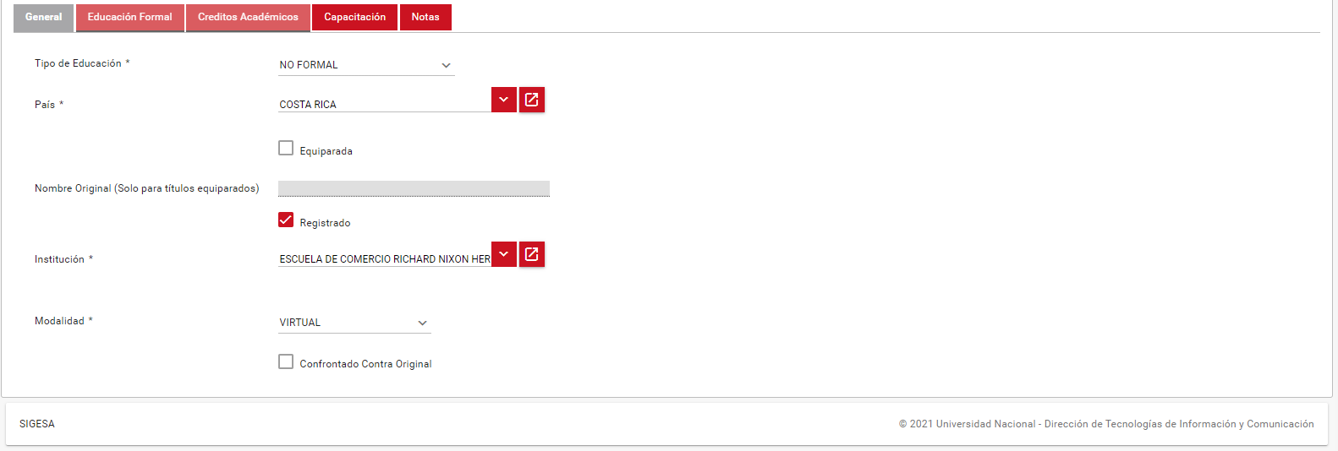
Revisa que la información indicada en cada campo de la pestaña “General” coincida con lo indicado en el documento presentado tanto en forma física como digital.
Verifica si el documento presentado corresponde a:
Título de educación formal
Certificación de notas aprobadas (créditos académicos)
Certificación de reconocimiento y equiparación de título emitido en el extranjero
Título de capacitación
En los primeros tres casos debe revisarse la información de la pestaña “Educación Formal” y en el último caso se verifica la pestaña “Capacitación”, que se explican a continuación:
13
14
15
16
17

Slide 11
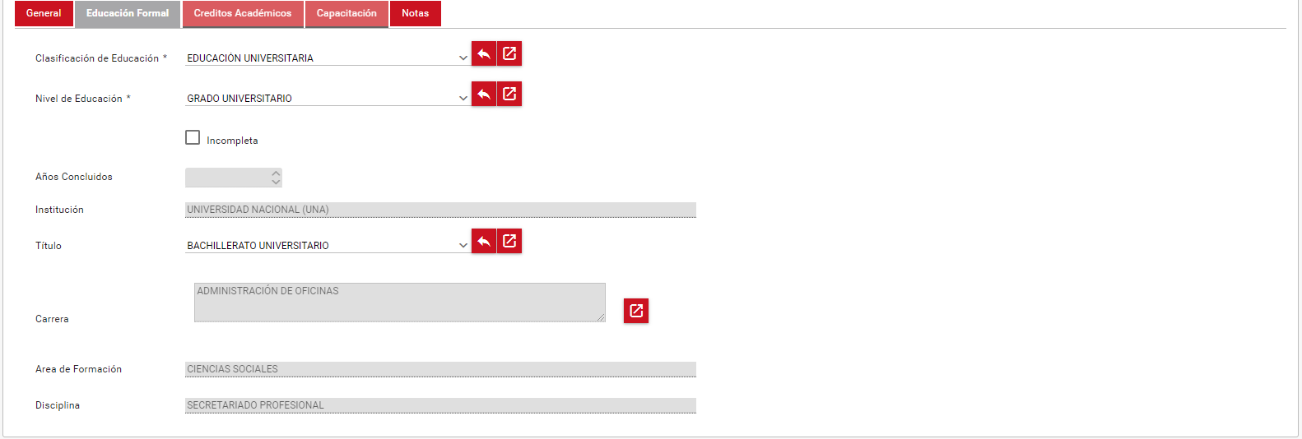
a) Título de educación formal
18
19
Revisa que la información indicada en cada campo de la pestaña “Educación Formal” coincida con lo indicado en el documento presentado en forma física o digital, según corresponda.
20
Si tuviera marcada la casilla “Incompleta”, revisa la pestaña “Créditos Académicos” que se explica en la siguiente diapositiva.
21
22

Slide 12
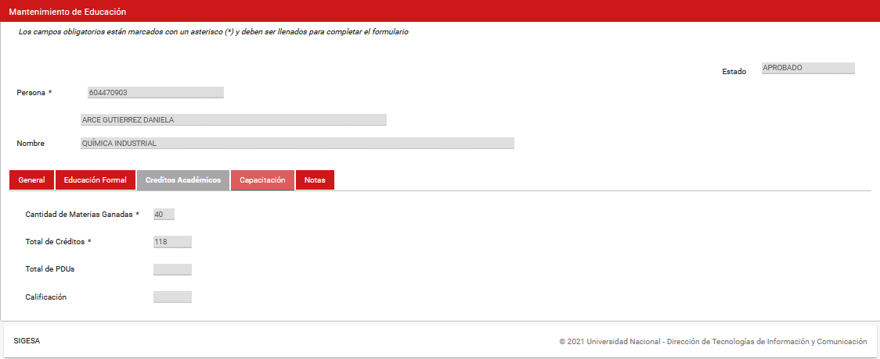
b) Certificación de notas aprobadas (créditos académicos)
123456789
APELLIDO APELLIDO NOMBRE
23
24
En el caso de certificaciones de notas aprobadas, adicional a la pestaña de educación formal, también debe revisarse en la pestaña “Créditos Académicos”, los campos correspondientes, como se muestra en esta diapositiva.
25

Slide 13
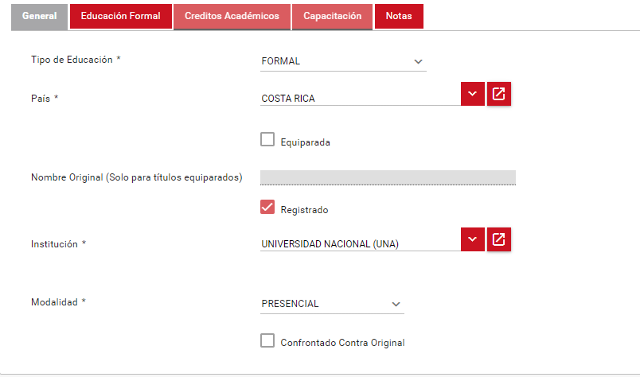
c) Certificación de reconocimiento y equiparación de título emitido en el extranjero
13
14
Revisa que la información indicada en cada campo de la pestaña “General” coincida con lo indicado en la certificación de reconocimiento y equiparación.
Se está solicitando una mejora para que se puedan habilitar campos que permitan incluir la información del país de reconocimiento e institución de origen.
15
16
17

Slide 14
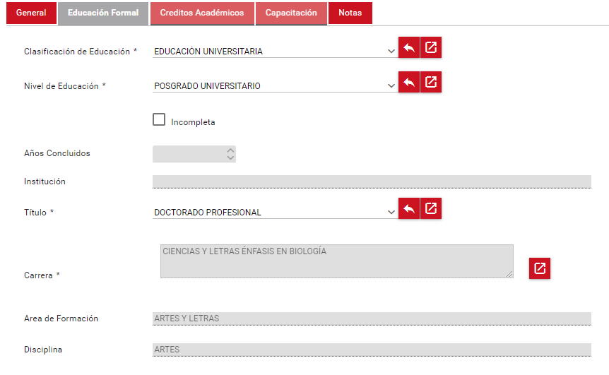
c) Certificación de reconocimiento y equiparación de título emitido en el extranjero
18
19
20
Revisa que la información indicada en cada campo de la pestaña “Educación Formal” coincida con lo indicado en la certificación de reconocimiento y equiparación del título emitido por los departamentos de registro de las instituciones de educación superior estatal.
21
22

Slide 15
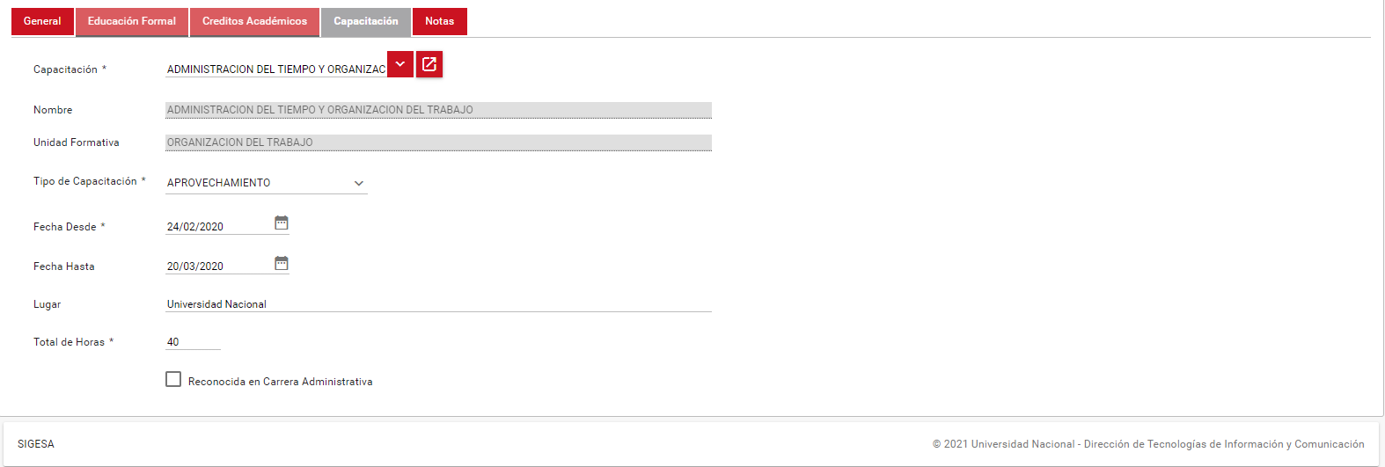
d) Título de capacitación (participación o aprovechamiento)
Revisa que la información indicada en cada campo de la pestaña “Capacitación” coincida con lo indicado en el documento presentado en forma física o digital, según corresponda.
Debe corresponder a aquellos títulos de capacitación recibida mediante cursos, talleres, congresos, convivios, entre otros, siempre y cuando corresponda a la modalidad de participación o aprovechamiento y se adjunte la imagen del título escaneado y los contenidos del curso. Para evaluación de atestados solo se reconocerá aquella capacitación que detalle la cantidad de horas. Aquellos títulos de cursos que no incluyan el número de horas deben adjuntar certificación que detalle dicha información.
18
19
20
21
22

Slide 16
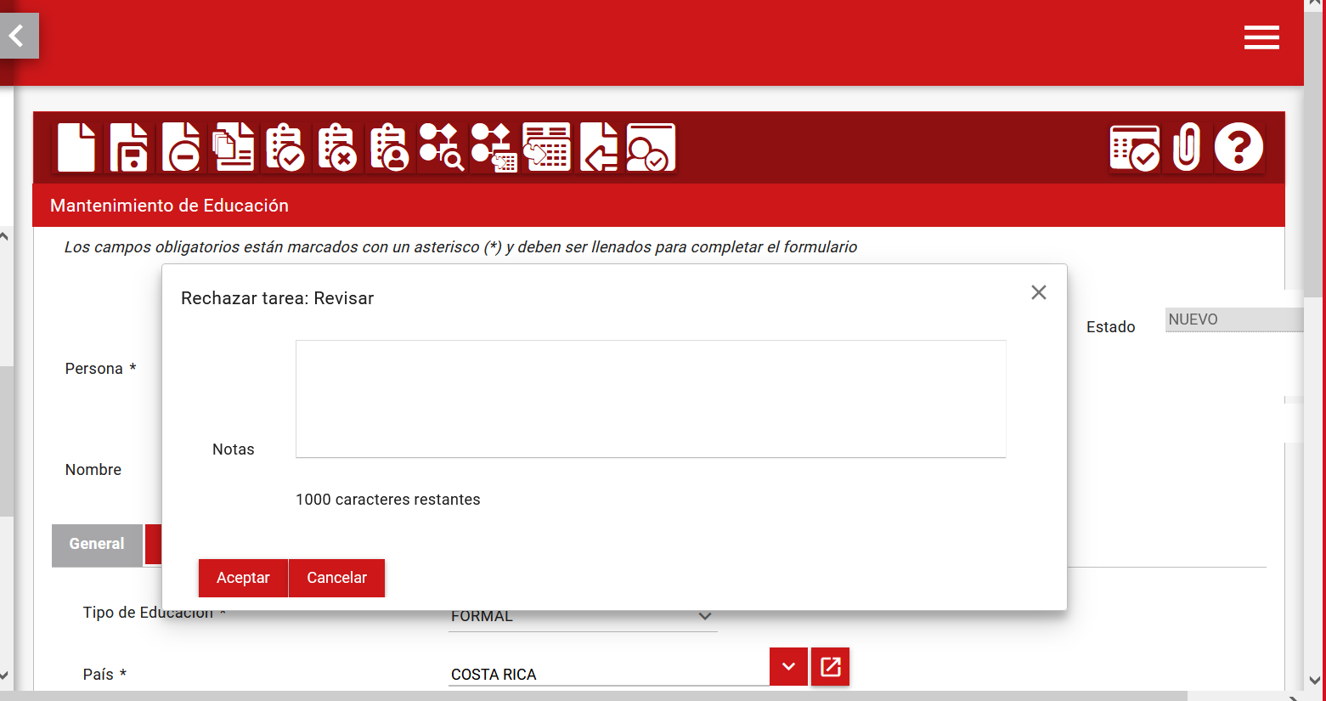
23
Si la información presentada tiene errores o está incompleta, seleccionar el ícono de “RECHAZAR LA TAREA” en el sistema, y comunicar a la persona funcionaria para que proceda con la corrección.
24
Indicar en el cuadro de diálogo emergente la corrección que se debe hacer y dar clic en “Aceptar”.
Indicar en el cuadro de diálogo emergente la corrección que se debe hacer y dar clic en “Aceptar”.
NOTA: Para que la persona funcionaria realice los ajustes, podrá seguir los pasos señalados en el video tutorial disponible en la página web del PDRH, en el siguiente enlace: https://documentos.una.ac.cr/handle/unadocs/13745

Slide 17
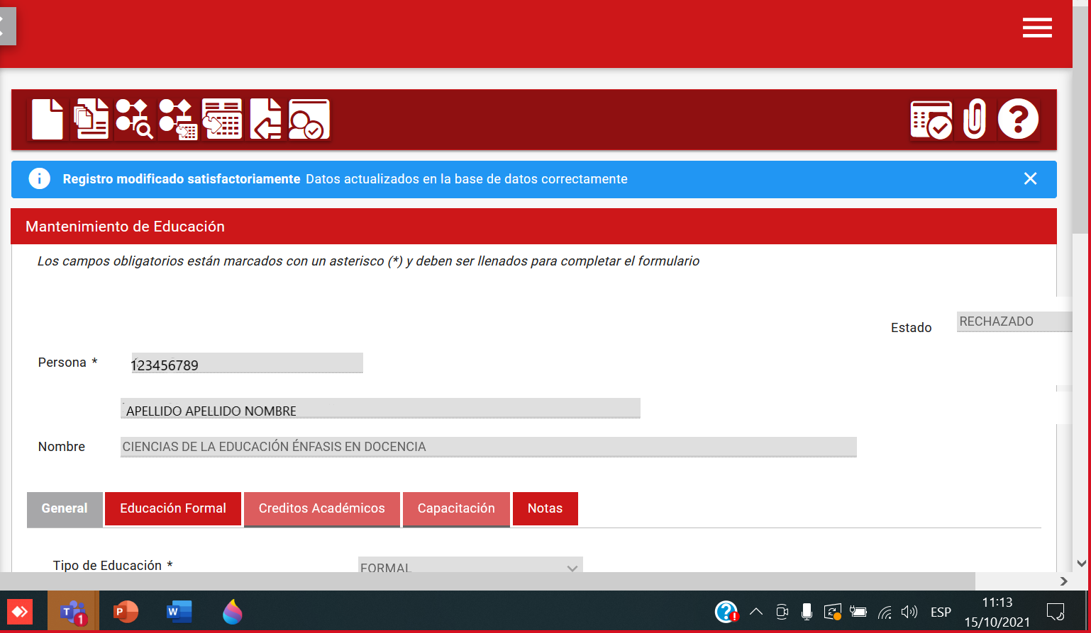
25
Verificar que el estado cambió a RECHAZADO para que la persona funcionaria pueda realizar los cambios.

Slide 18
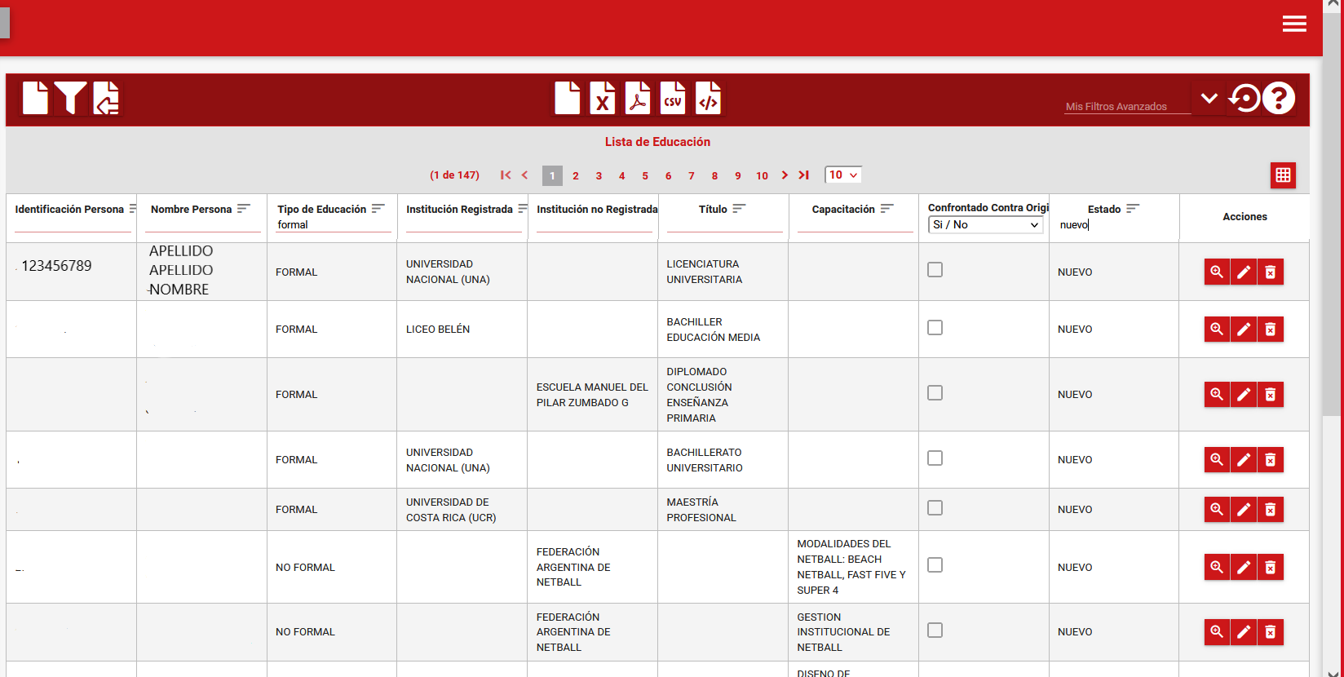
123456789 APELLIDO APELLIDO
NOMBRE
26
123456789 APELLIDO APELLIDO
NOMBRE
Una vez que la persona funcionaria realice la modificación y solicita una nueva cita para su revisión y aprobación, se procede a verificar que el estado cambió a “Nuevo”, para esto debe repetir los pasos señalados anteriormente.
123456789 APELLIDO APELLIDO
NOMBRE
123456789 APELLIDO APELLIDO
NOMBRE
123456789 APELLIDO APELLIDO
NOMBRE
123456789 APELLIDO APELLIDO
NOMBRE

Slide 19
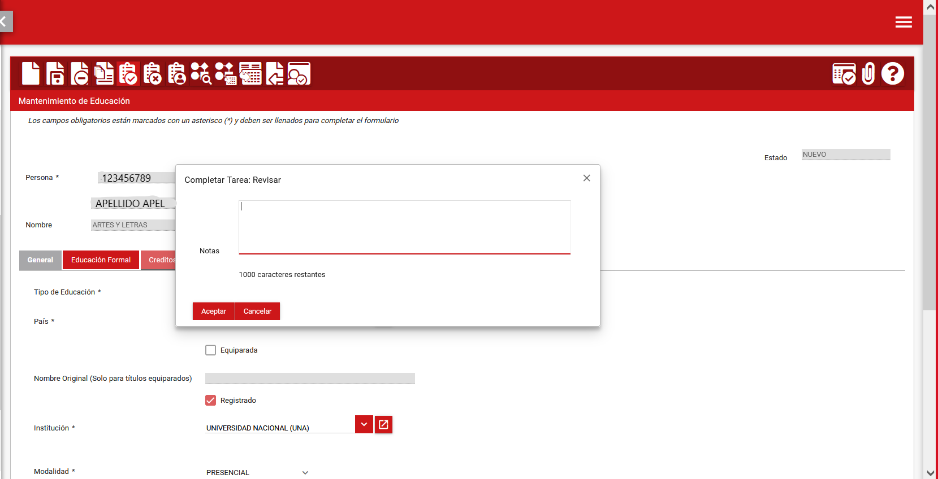
Una vez que toda la información coincida con el documento adjunto, dar clic en el ícono de “REVISAR”.
27
28
Indicar en el cuadro de diálogo emergente el comentario si lo desea y dar clic en “Aceptar”.
Indicar en el cuadro de diálogo emergente el comentario si lo desea y dar clic en “Aceptar”.

Slide 20
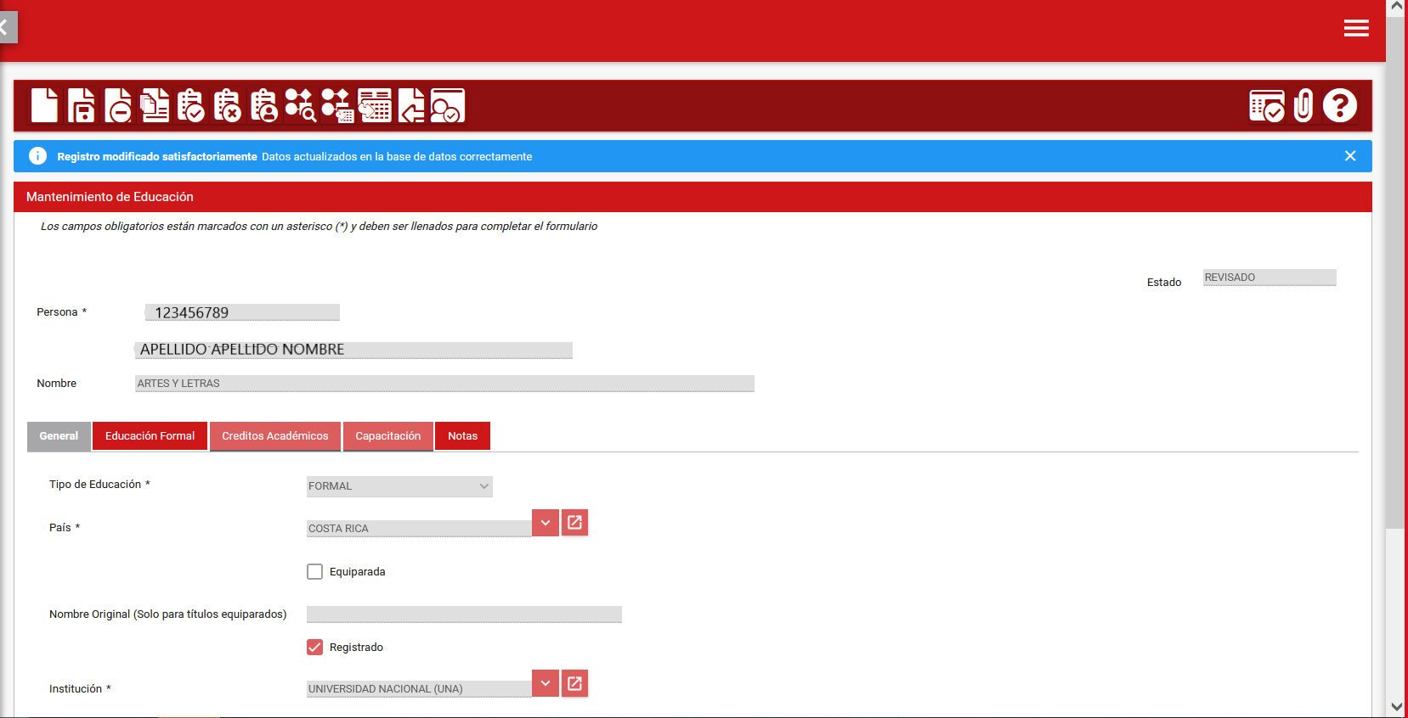
29
Verificar que el estado cambió a “Revisado”.

Slide 21
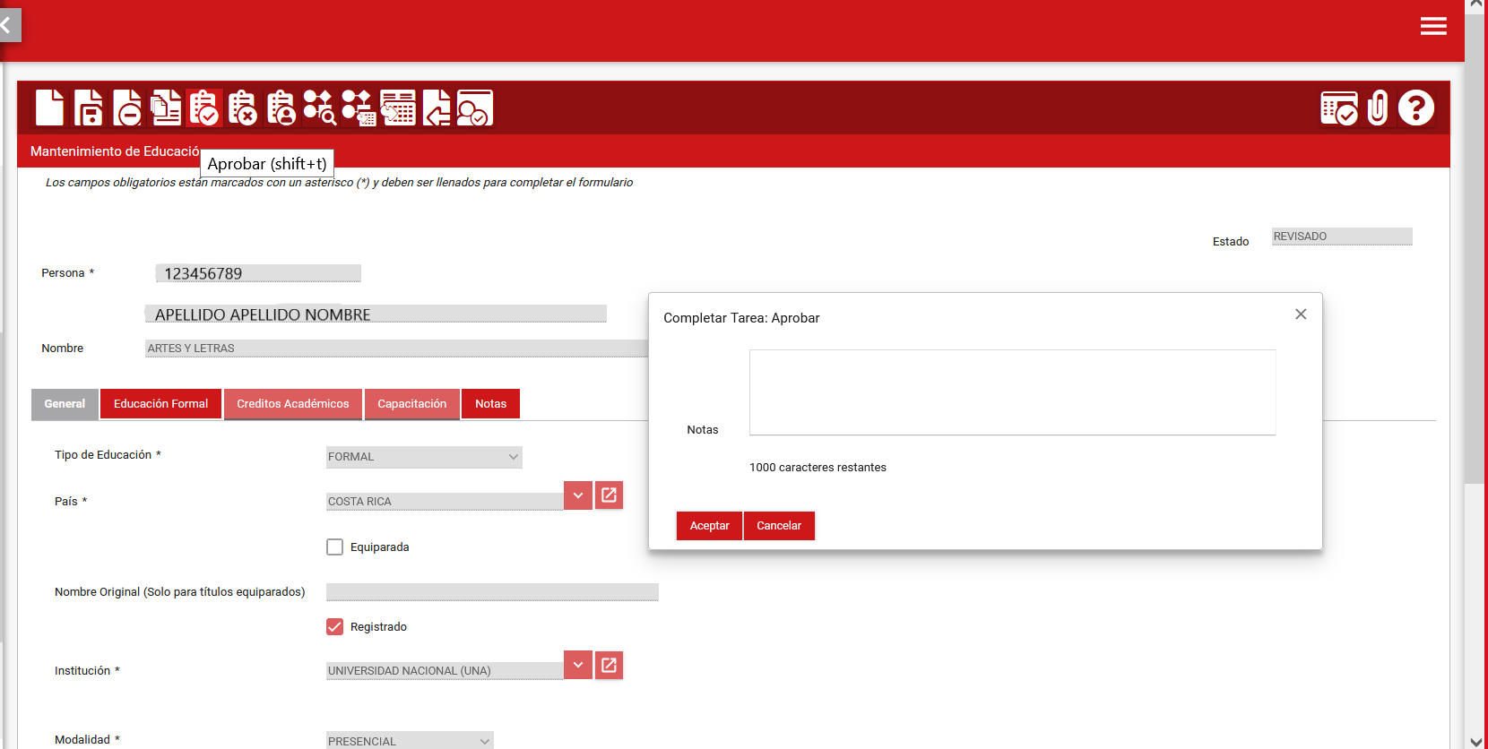
Proceda a dar clic en el ícono “Aprobar”
30
Indicar en el cuadro de diálogo emergente el comentario si lo desea y dar clic en “Aceptar”.
Indicar en el cuadro de diálogo emergente el comentario si lo desea y dar clic en “Aceptar”.
31

Slide 22
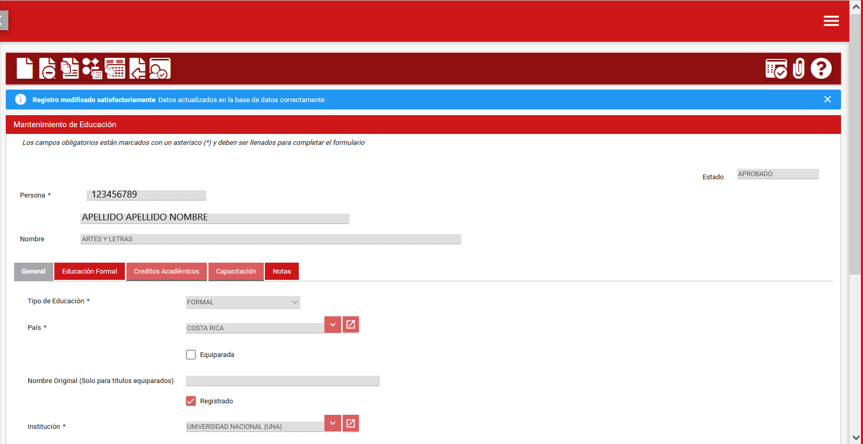
32
Verificar que el estado cambió a “Aprobado”.

Slide 23
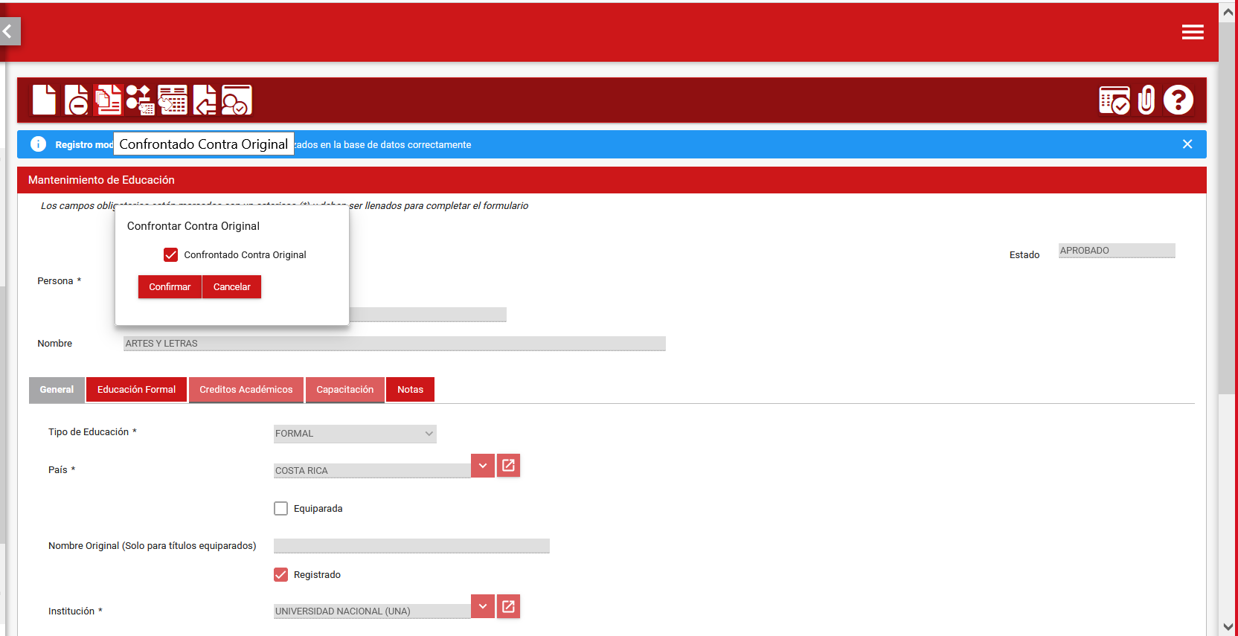
  Selecciona el ícono de “CONFRONTADO CONTRA EL ORGINAL”
33
34
  Se le desplegará una pantalla emergente dentro de la cual deberá marcar la casilla de “Confrontado Contra Original” y dar clic en el botón “CONFIRMAR”.
  Se le desplegará una pantalla emergente dentro de la cual deberá marcar la casilla de “Confrontado Contra Original” y dar clic en el botón “CONFIRMAR”.

Slide 24
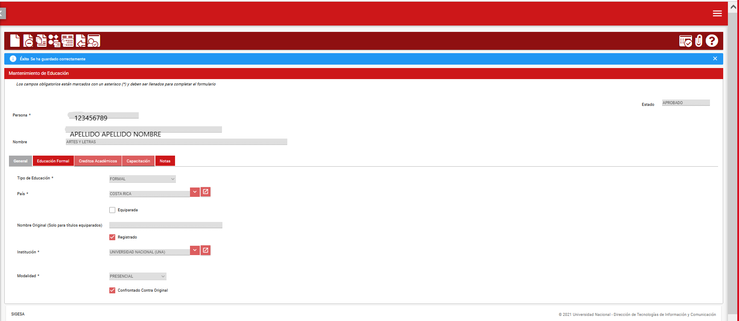
Revisar que el check de “Confrontado Contra Original” se encuentre marcado
35

